Slide 1
Курсовой проект по дисциплине «Современное построение реляционных баз данных» Автоматизация слияния ADO.NET SQL-таблиц с использованием XML-сериализации
Белькевич глеб, 31 группа. 3 курс фмиит

Slide 2
Цели и задачи
Освоить механизм автоматического слияния двух произвольных таблиц, хранящихся в XML-файле, различными способами.

Slide 3
Предметом исследования, в данном случае, является проблема автоматизации слияния таблиц, хранящихся в XML-формате.
Объектом для исследования послужит база данных о недвижимости, требующей слияния двух её таблиц, которые записаны в XML-файле.

Slide 4
Актуальность и область применения
В ходе разработки приложений с некоторой исходной базой информации по мимо привычного всем способа хранения данных в специализированных базах может возникнуть необходимость хранить их локально, в виде XML-документов для удобного и быстрого доступа к часто используемой неизменяемой информации, однако в таких ситуациях возникает проблема при попытке получить результат слияния двух подобных таблиц.
Проект представляет удобный интуитивный интерфейс для решения данной проблемы, построенный с использованием всех современных принципов построения программных продуктов.
Поскольку проект смоделирован таким образом, что может быть использован для работы с любой sql-бд, любым количеством таблиц и полями, сфера применения данного проекта по истине огромна: от банального списка дел или маленького интернет-ресурса, до крупных онлайн-проектов как в сфере продаж, так и в игровой индустрии.
Следовательно, при возникновении подобных целей, а также для экономии времени при ручном выборе столбцов для слияния в классическом варианте обращения к базе, этот проект поможет сэкономить время и предоставить готовый результат автоматически.

Slide 5
Обзор литературных источников
Официальная документация Microsoft для освоения отдельных команд и технологий, изучения всех параметров, нюансов применения, исключительных ситуаций и т.п. т.к. это надёжный источник от разработчиков использованных технологий (языка программирования C# и использованного в примере MS SQL Server'а)
Информационный портал metanit использовался для получения основных сведений о часто используемых командах в проекте.
Книга Албахари Джозефа служила основным источником знаний о языке программирования C#.
Информацию об sql как о языке, черпал из официальной документации PostgreSQL т.к. она написана доступнее остальных.
Образовательные Youtube каналы от ведущих Senior .NET разработчиков, ссылающихся на документацию.

Slide 6
Используемые инструменты
MS SQL Server:
MS SQL Server характеризуется такими особенностями как:
Производительность. SQL Server работает очень быстро.
Надежность и безопасность. SQL Server предоставляет шифрование данных.
Простота. С данной СУБД относительно легко работать и вести администрирование.

Slide 7
Используемые инструменты
C# – это объектно-ориентированный, простой и в то же время мощный язык программирования, который позволяет разработчикам создавать многофункциональные приложения.
C# относиться к языкам компилируемого типа, поэтому он обладает всеми преимуществами таких языков.
C# объединяет лучшие идеи современных языков программирования Java, C++, Visual Basic и т.д.
Из-за большого разнообразия синтаксических конструкций и возможности работать с платформой .Net, C# позволяет быстрее, чем любой другой язык, разрабатывать программные решения.
C# отличается надежностью и элегантностью
Элегантностью C# отличается из-за большого разнообразия синтаксических конструкций.
Большая надёжность была достигнута из-за работы CLR машины, ведь в отличии от других компилятор CLR запускает разработанное приложение на виртуальном процессоре. Поэтому в случаях возникновения каких-либо ошибок, это никак не повлияет на работу других программ в системе, но это также обозначает, что для запуска программы необходимо дополнительное время. Соответственно программы написанные на языке программирования C# более надёжные, но менее быстрые (нежели те же программы написанные на C++).

Slide 8
Winforms
Winforms
В отличии от своего прямого конкурента, WPF, выбор пал на WinForms по ряду причин:
Технология дольше на рынке и, соответственно, лучше испытанная и протестированная
На данный момент существует огромное множество готовых элементов управления, которые можно купить либо использовать бесплатно
С точки зрения написания, дизайнер Visual Studio лучше приспособлен к WinForms, так как в WPF больше необходимо делать самому
Прост в изучении
Лично мной она изучена лучше, и, соответственно, качество, в таком случае, будет выше.

Slide 9
Термины, сокращения, определения

Slide 10
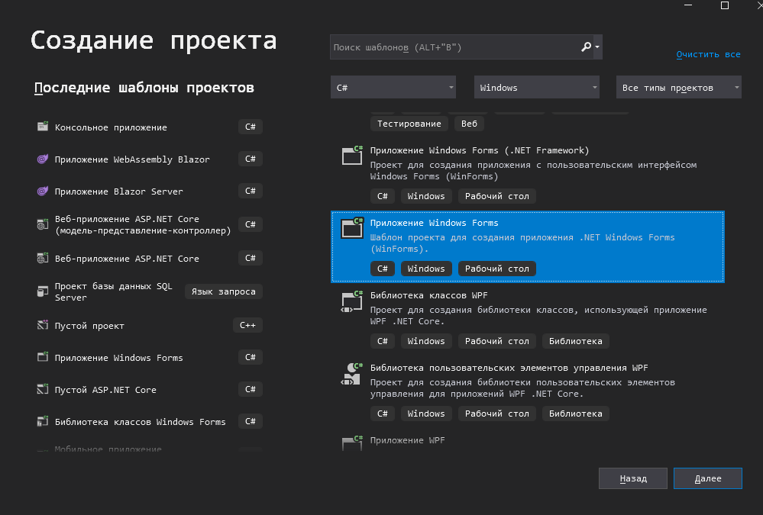
Ход работы: формат проекта

Slide 11
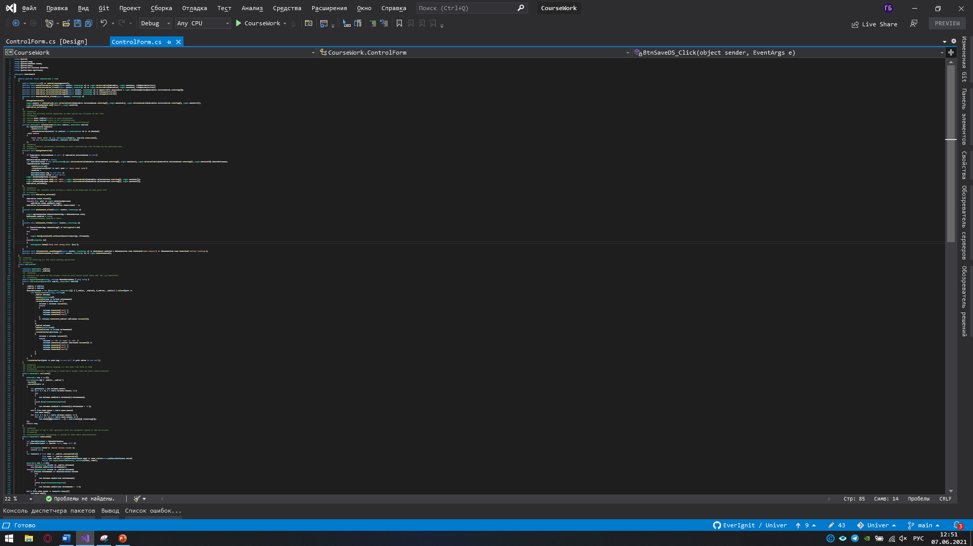
Ход работы: код

Slide 12
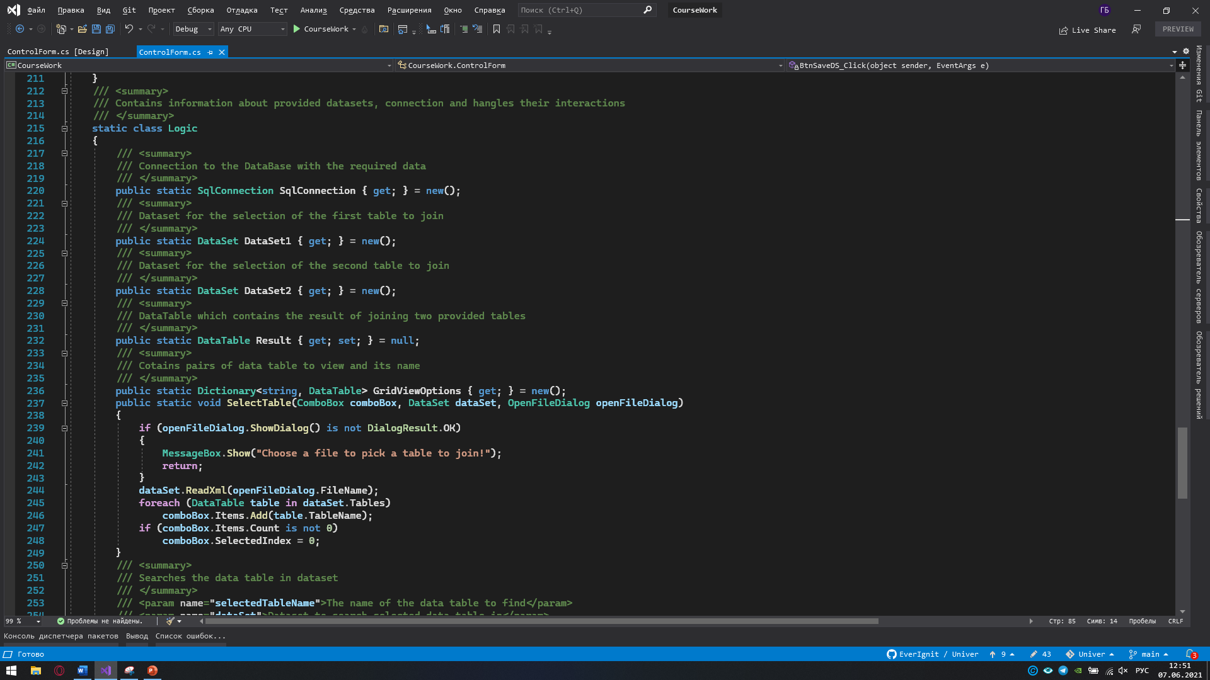
Ход работы: документация

Slide 13
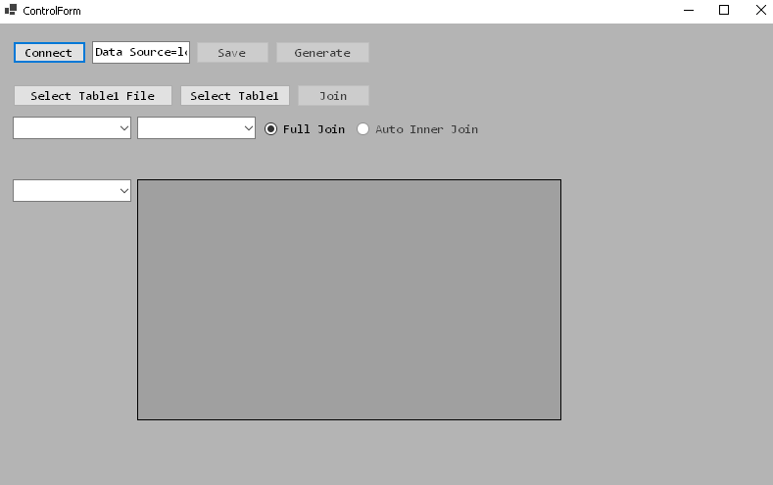
Демонстрация работы, запуск приложения:

Slide 14
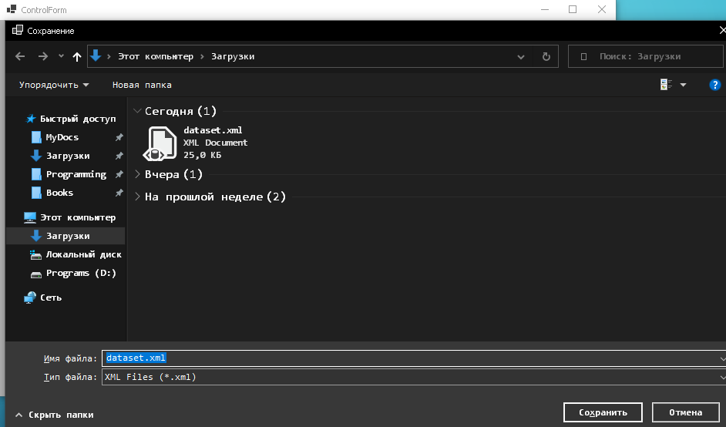
Демонстрация работы:

Slide 15
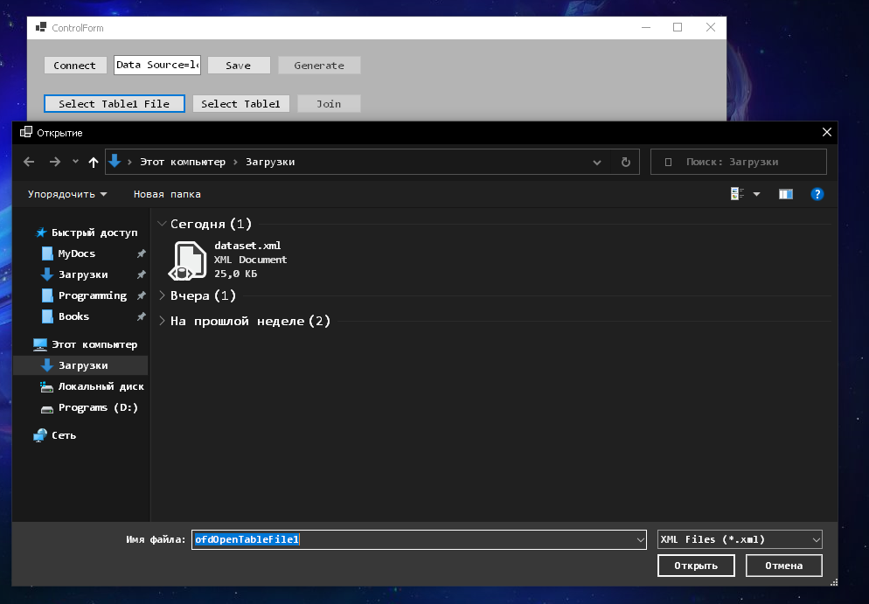
Демонстрация работы:

Slide 16
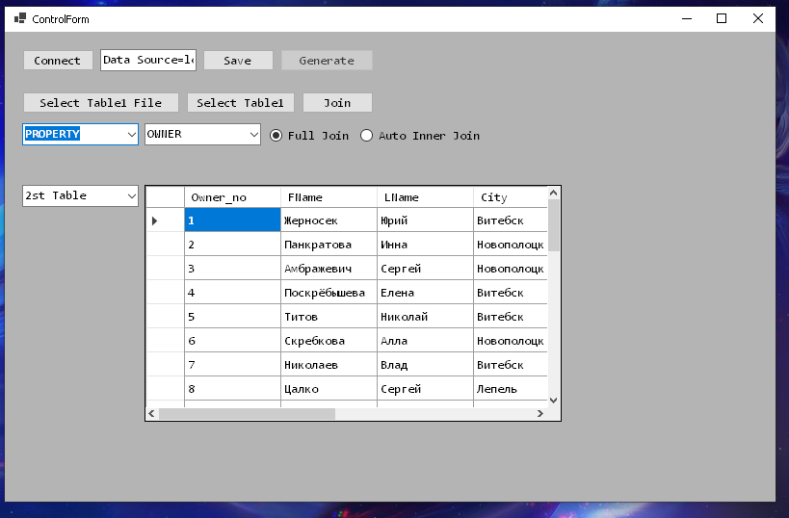
Демонстрация работы, отображение метаданных:

Slide 17
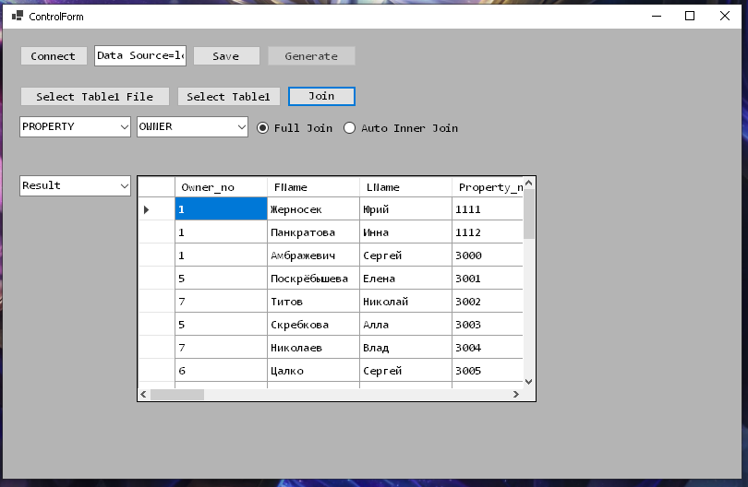
Демонстрация работы, слияние full join:

Slide 18
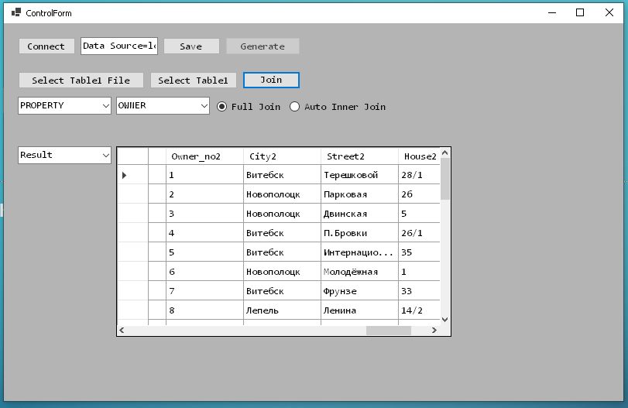
Демонстрация работы, слияние full join:

Slide 19
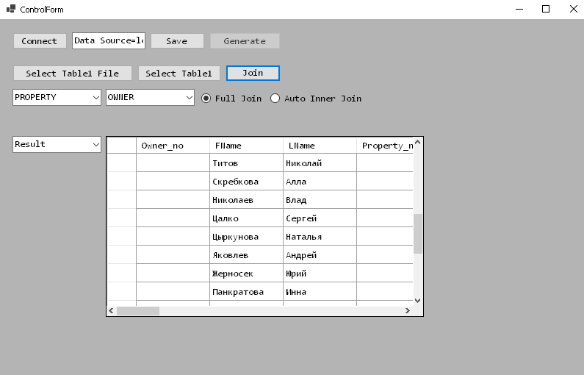
Демонстрация работы, слияние full join:

Slide 20
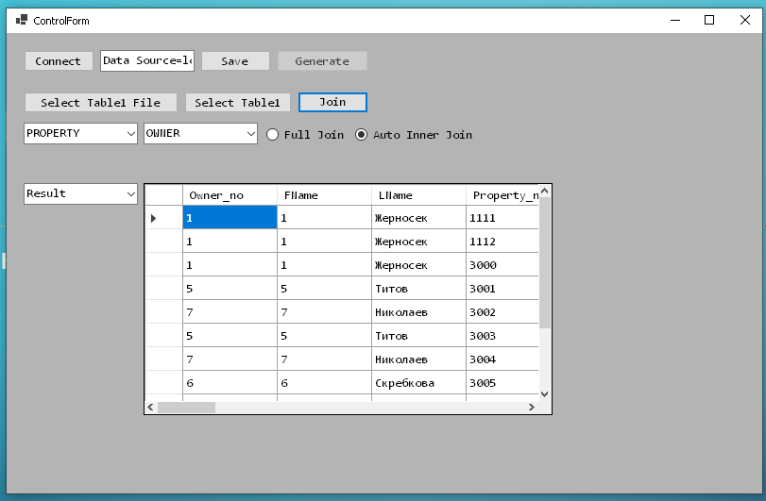
Демонстрация работы, слияние AUTO INNER join:

Slide 21
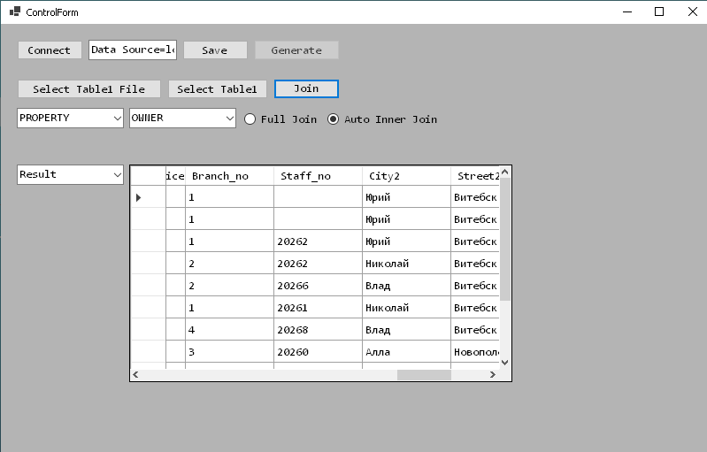
Демонстрация работы, слияние AUTO INNER join:

Slide 22
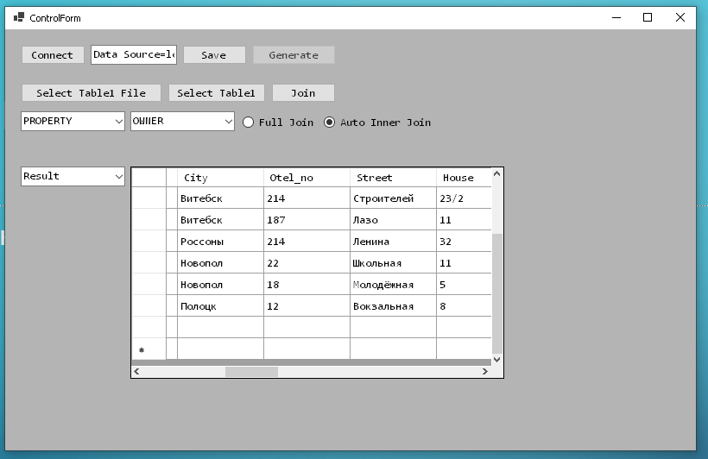
Демонстрация работы, слияние AUTO INNER join:

Slide 23
заключение
Таким образом, все поставленные цели и задачи были достигнуты:
Были изучены способы автоматического слияния таблиц баз данных, дополнены знания об XML-сериализации, изучены способы применения данных из баз в пользовательских приложениях, углублены знания работы с бд и языками программирования.
Приложение полностью соответствует ожидаемому функционалу, однако может быть дополнена в дальнейшем.
К примеру, в приложение планируется в дальнейшем внедрить функционал ручного выбора столбцов для симулирования всем привычного “Join on”.

